Slide 1
Python für Data-Wissenschaftler, Tag 2
Sergejs Glusnevs, 2017

Slide 2
Agenda Tag 2.
Python für Data Science and Friends
01
04
Numpy
Seaborn
02
05
Pandas
TBD
03
06
matplotlib
TBD

Slide 3
WAS ist PYTHON?

Slide 4
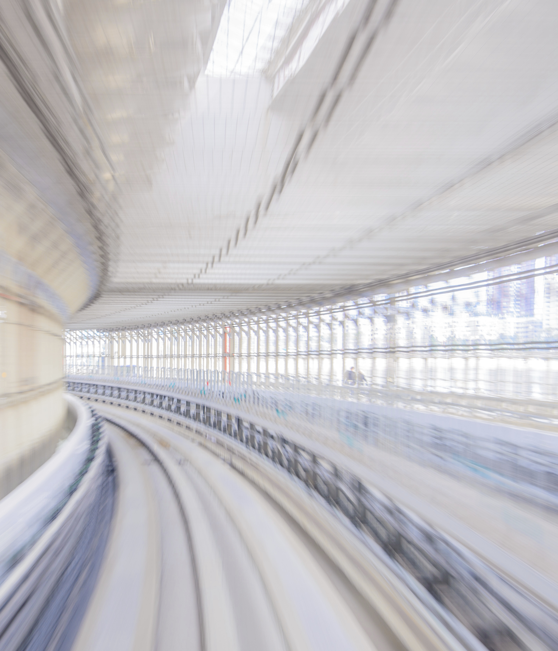
Was ist Python?
Hintergrund
Python ist:
eine interpretierbare Skriptsprache
eine high-level Programmiersprache
einfach zu lernen
einfach zu verstehen
schnell zu programmieren
schnell durch in C geschriebene Module

Slide 5
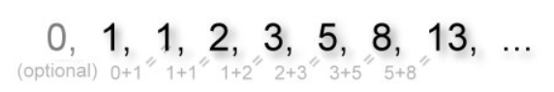
Ein Beispiel: fibonacci folge
Hintergrund

Slide 6
Vorbereitung der Umgebung

Slide 7
Nur Titel
Masterlayoutvorlage

